Slide 1
Картины к сказкам
литературная гостинная

Slide 2
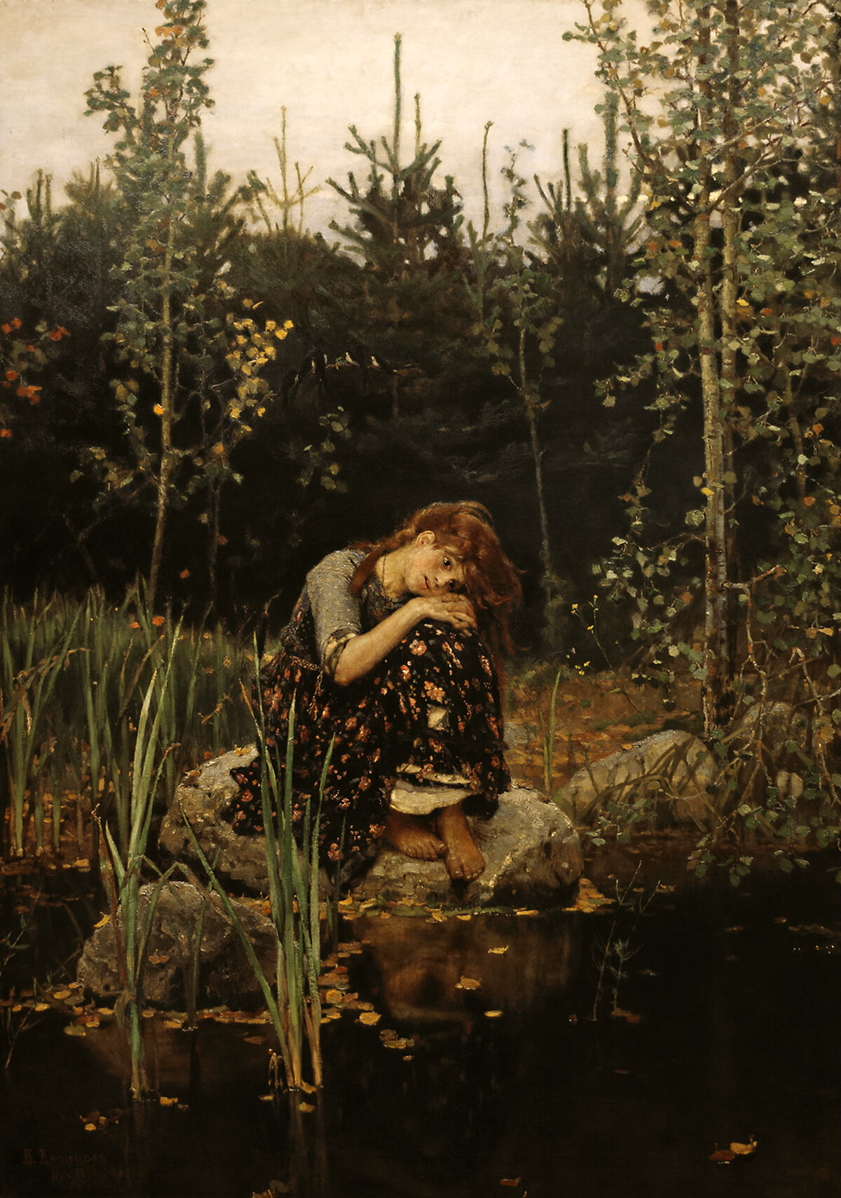
Картина « Алёнушка» , авт. В. Васнецов

Slide 3
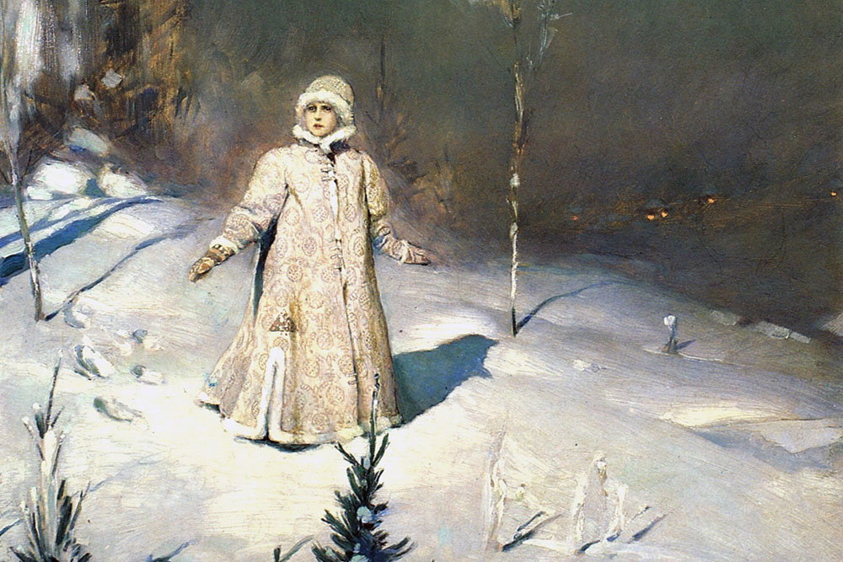
Картина «Снегурочка» авт. В.Васнецов

Slide 4
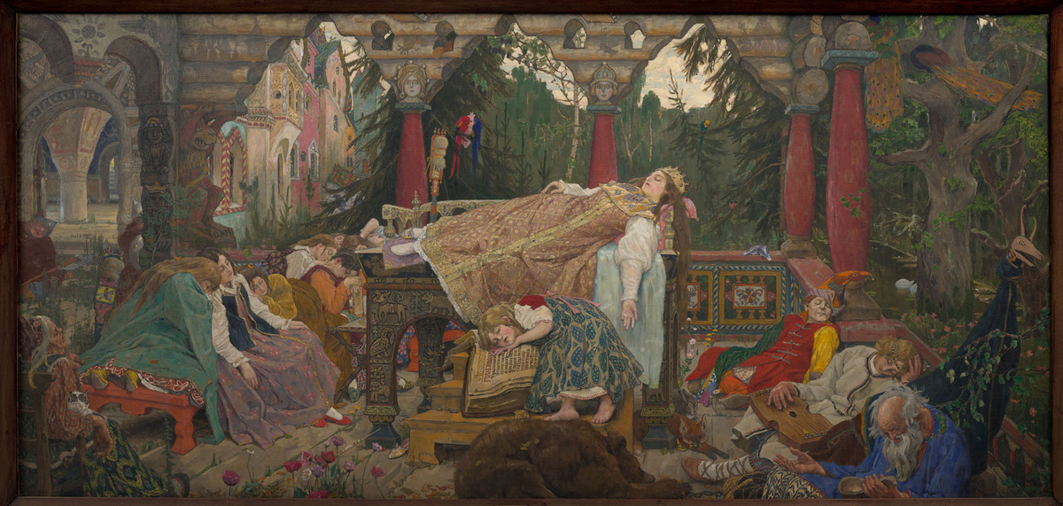
Картина « Спящая царевна» авт.В.Васнецов

Slide 5
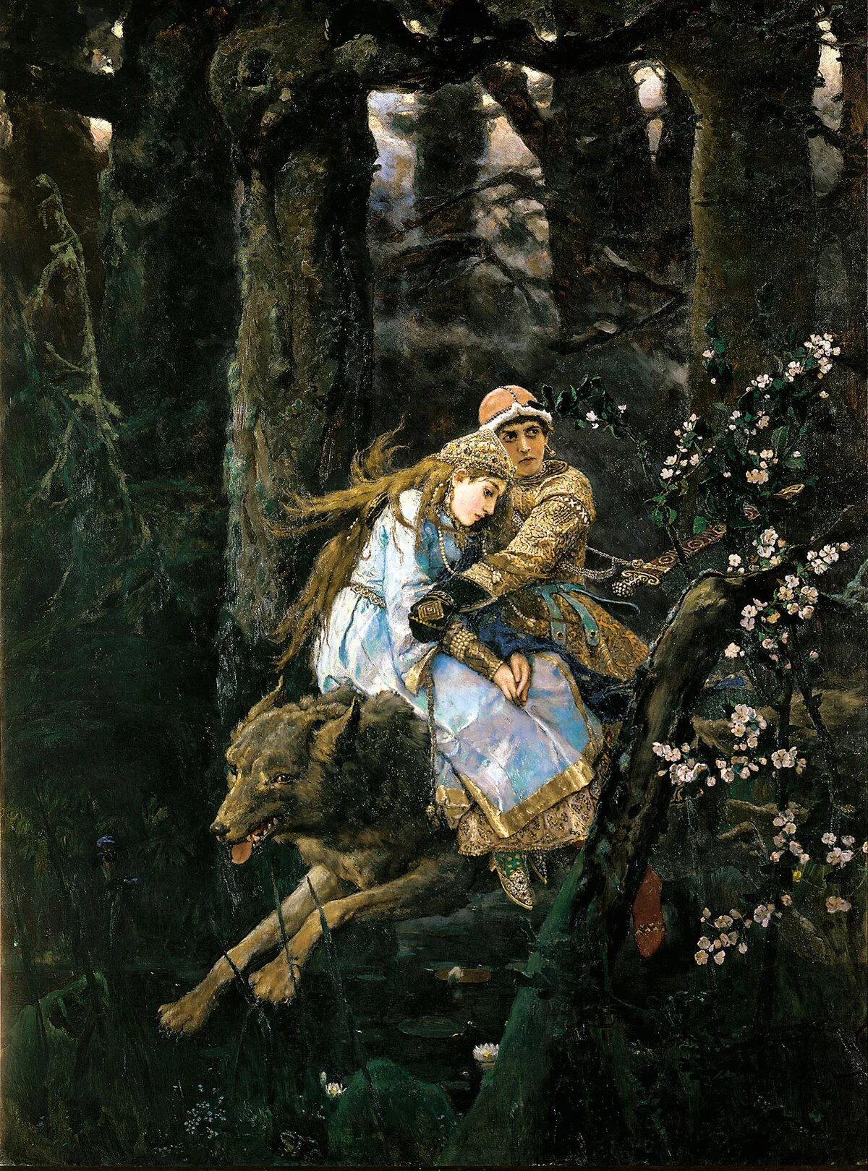
Картина «Иван-царевич на Сером волке» авт. В. Васнецов

